Slide 1
Vpliv akcij odbora Planinstvo za invalide/OPP na prostovoljstvo in položaj prostovoljcev v družbi
Jurček, Marjeta, Daša
„Inkluzija je proces pri katerem se učimo živeti drug z drugim“
12. Slovenski kongres prostovoljstva

Slide 2
Inkluzijski pohodi,
Usposabljanje,
Prostovoljci,
Dnevnik in planinec,
Priročnik in planinec,
Povezovanje na vseh nivojih,
Socialni mediji, članki, promocija,
Soustvarjanje „politik“ na lokalni in nacionalni ravni,
Učbenik in planinec v izdelavi,
Spletna aplikacija za planinske poti za invalide/OPP in osebe na invalidskih vozičkih, mlade družine – v snovanju
Akcije
Vprašalniki
…

Slide 3
Učinek - zaželena, pričakovana posledica kakega dela, prizadevanja
Učinek - pojav, ki nastane zaradi učinkovanja česa na kaj SINONIMI: efekt, efektnost
VPLIV - sposobnost koga, da deluje na koga tako, da se to kaže, izraža v njegovem delu, ravnanju, mišljenju
Povezujemo
Sodelujemo
Skrbimo za
Objavljamo
Razširjamo inkluzijo
Prispevamo
Odzivamo se
Smo
Organiziramo
Spodbujamo
Razvijamo
Povečujemo prepoznavnost

Slide 4
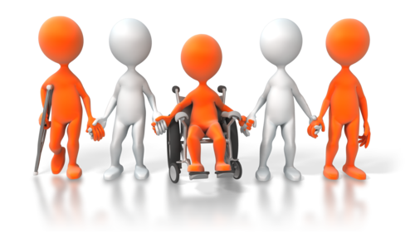
Zakaj to počnemo?
Ker nam je mar, ker in planinci zmorejo, ker želimo pokazati
staršem, strokovnim delavcem, da zmorejo.
Kaj želimo doseči? Inkluzijo, da doživijo pohodništvo, kot način življenja.
Kaj je naš namen?
Kakšni so cilji, vizija?
Kakšne učinke želimo videti?
Učinki, ki polnijo srce – pohodniki, srečni zadovoljni, nasmejani, sproščeni, razigrani – sprašujejo kdaj gremo spet.

Slide 5
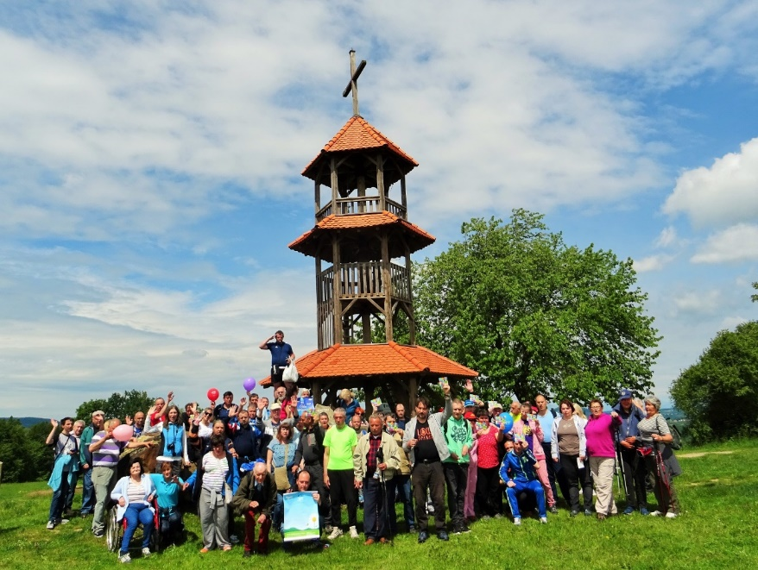
UČINKI NA
Posameznika
Organizacijo
Mreženje
Lokalno skupnost
Družbo
Državo
Razvoj
UČINKI
Socialni status
Psihološki vidik
Dobro počutje
Prepoznavnost
UČINKI
Stopnje
vključenosti
Zadovoljstvo
Aktivacija

Slide 6
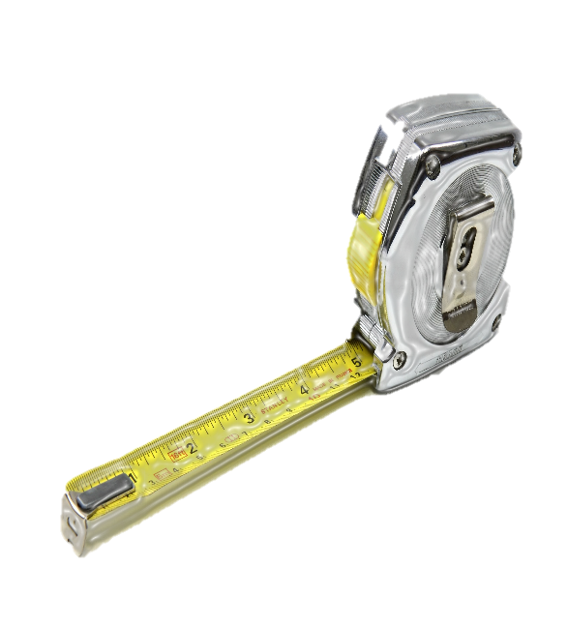
Merjenje
Trajnost učinkov

Slide 7
UČINKI
Prepoznavnost
Prepoznavnost v družbi
Prepoznavnost organizacije
in PLANINCI so prostovoljci (enake možnosti)
Odnos družbe do prostovoljcev - razblinjamo stereotipe (to ne gre, tega ne zmorejo, sledi presenečenje nad tem, kar lahko dosežejo, da uživajo, se iz srca razveselijo)
Inkluzija vse zajemajoča (sprejemanje, družba, posamezne kategorije med seboj)
Vest o dejanju je kakor dež po žetvi. (lat. pregovor)

Slide 8
Prostovoljec pridobi
Delovne izkušnje
Samozavest
Poveča socialno mrežo
Počuti se enakovrednega
Pokaže, da zmore - smiselnost
Razširi svoje znanje
Izkušnja, ki jo pridobi je del vseživljenjskega učenja
Počuti se sprejetega, da lahko doprinese k skupnosti
Zadovoljstvo
Priznanje

Slide 9
Delamo s prostovoljci in z zaposlenimi vzporedno
Interdisciplinarnost - transdisciplinarnost
Področja, ki jih povezujemo
narava
pravice
turizem
šport
zdravje
kultura
izobraževanje
človeški viri
sociala
Notes:
civilna zaščita in reševanje
človek, narava in družbene vrednote
človekove pravice in civilne svoboščine
kultura in umetnost
socialna dejavnost
rekreacija in prosti čas
turizem
varstvo okolja in ohranjanje narave
vzgoja in izobraževanje
zdravje

Slide 10
2017
2018
2015
2019

Slide 11
Merimo
13.617,66 | km |  |  |  |  |  |  |  |  |  |  | skupaj pohodniki |  |  | 2081
 | 40 | 552 | 202 | 45 | 29 | 55 | 300 | 82 | 2986 | 1513 | 834 | 720 | 111 | 416 | 717 | 5045 | 4743 | 579 | 3249
 | predavatelji | slušatelji | Spletni medij | Radio TV | Tiskani mediji | priročnik | dnevnik | tolmač | udeleženci | 1. | Vodnik spremljevalci | invalid/OPP | voziček | pohodniki | KM | Vodnik spremljevalci | invalid/OPP | voziček | pohodniki

Slide 12
2016 –
69:30:00 | 43:30:00 | 105:05:00 | 218:05:00
priprava | prihod/odhod | aktivnost | skupaj
90:00:00 | 234:10:00 | 894:35:00 | 1218:45:00
priprava | prihod/odhod | aktivnost | skupaj
2017 –
139:30:00 | 493:10:00 | 1893:57:00 | 2526:37:00
priprava | prihod/odhod | aktivnost | skupaj
2018 –
167:30:00 | 809:25:00 | 3655:55:00 | 4632:50:00
priprava | prihod/odhod | aktivnost | skupaj
2016-19
8596:00 ur
2019 –

Slide 13
222:25:00 | 1062:40:00 | 5472:25:00 | 6757:30:00
priprava | prihod/odhod | aktivnost | skupaj
2018 –
10 koč, na vsaki 7 prostovoljcev, 20 prostovoljcev pri pripravi
314:35:00 | 1351:55:00 | 6029:45:00 | 9206:45:00
priprava | prihod/odhod | aktivnost | skupaj
2019 –
15 koč, na vsaki 7 prostovoljcev, 21 prostovoljcev pri pripravi
2018-19
15937:15 ur
+ Za akcijo 2020 – cca 300 ur

Slide 14
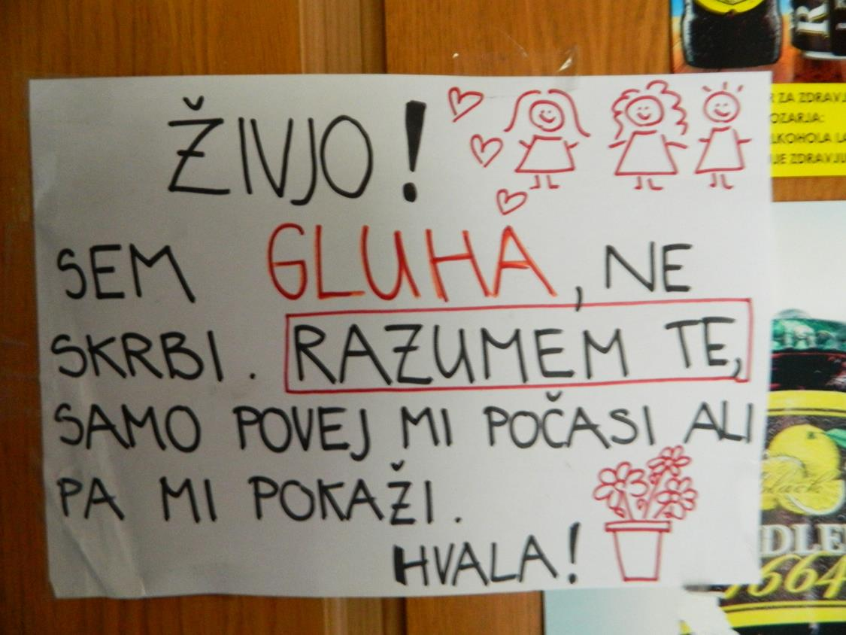

Slide 15
DRUŠTVO MOOSVID

Slide 16
akcija
GLUHI STREŽEJO V PLANINSKIH KOČAH
OZAVEŠČANJE
PROMOCIJA
RAZVOJ

Slide 17
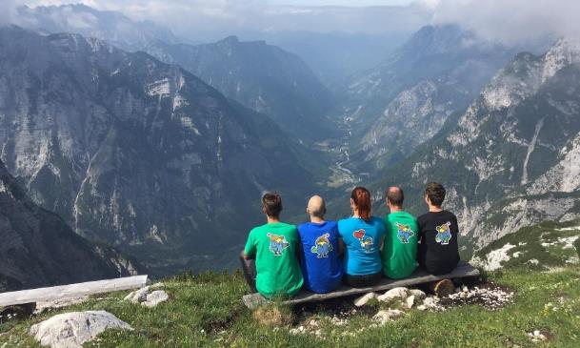
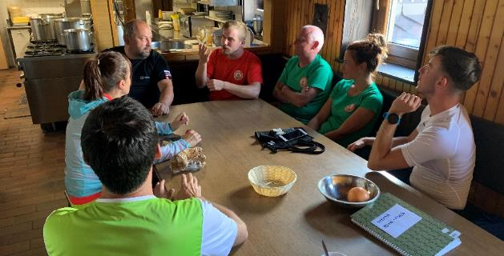
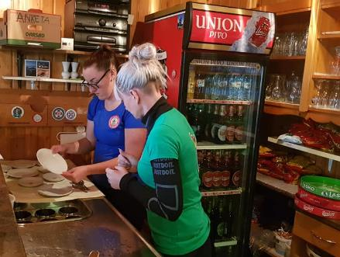
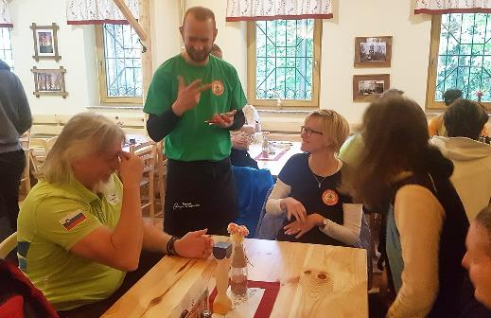
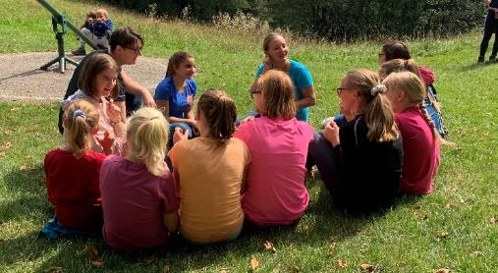

Slide 18
Samozavest
Potreba po deljenju znanj in izkušenj
Spoznanje –
„Pa saj jaz to zmorem!“
Boljša samopodoba
Vodstvene kompetence
Komunikacijske kompetence
Delovne izkušnje
In še nešteto drugih kompetenc in spoznanj, ki se odvijajo/razvijajo v posamezniku ….
Spoznavanje svojih sposobnostih in svoje identitete
OBSTAJAM.

Slide 19
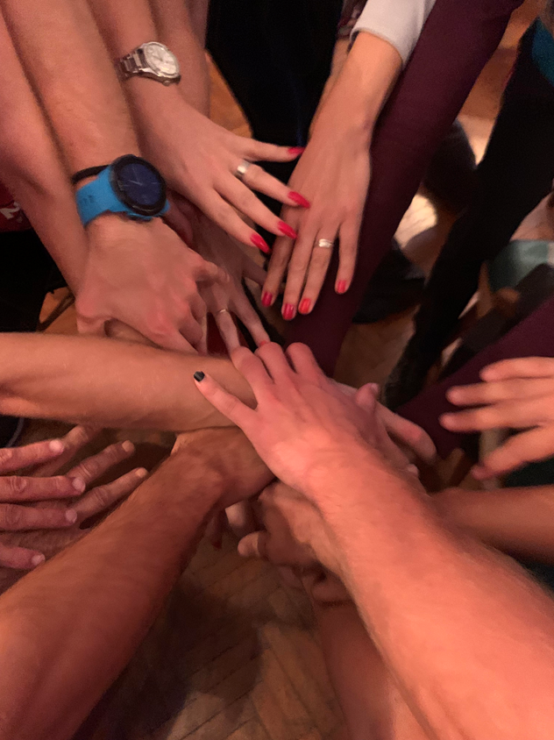
@gluhistrezejo
@mgnslovenija
@inplaninec
@INplaninec
@gluhistrezejo
gluhi strezejo
moosvid
inplaninec
Vse kar se moramo odločiti je, kaj storiti s časom, ki nam je dan.
HVALA ZA VAŠO POZORNOST!
www.pin-opp.pzs.si
pin-opp@pzs.si - gluhistrezejo@gmail.com

